Slide 1


Автоматизация управления закупочной деятельностью в Самарской области
с применением ПК «WEB-Торги-КС».
Лучшие региональные практики

Slide 3



Количество внедрений на уровне субъекта РФ
32
региона
31
регион
29
регионов
24
региона
21
регион
16
регионов
10
регионов
2012
2014
2016
2018
2020
2021
2022

Slide 4
География внедрения
Архангельская область
Астраханская область
Брянская область
Воронежская область
Забайкальский край
Ивановская область
Калининградская область
Калужская область
Кировская область
Красноярская область
Курганская область
Курская область
Липецкая область
Мурманская область
Новгородская область
Приморский край
Псковская область
Республика Адыгея
Республика Коми
Республика Крым
Республика Мордовия
Республика Саха (Якутия)
Рязанская область
Самарская область
Сахалинская область
Свердловская область
Смоленская область
Тамбовская область
Тверская область
Удмуртская Республика
Хабаровский край
Чувашская Республика

Slide 5


Программный комплекс
«WEB-Торги-КС»
Инструмент для автоматизации управления закупочной деятельностью на краевом
и муниципальном уровнях в рамках Федеральных законов 44-ФЗ и 223-ФЗ; автоматизация ведения регионального каталога товаров, работ и услуг;
автоматизация закупок малого объема

Slide 6


Преимущества
Реализация единого электронного цикла управления государственными (муниципальными) закупками
в соответствии с принципами Федеральной контрактной системы
Единое информационное пространство
для всех участников закупочного процесса
Реализация концепции «Электронного бюджета»
в части интеграции процессов исполнения бюджета
и государственных закупок
Гарантированное обеспечение лимитами
и бюджетными ассигнованиями будущих контрактов
на этапе формирования государственного заказа
Программный комплекс
«WEB-Торги-КС»

Slide 7
Преимущества
Надежные средства шифрования и защиты передаваемых данных
Интеграция с ЕИС и электронными торговыми площадками
Юридически значимый электронный документооборот. Применение электронной подписи
Мобильные технологии: аналитическая отчетность
и документооборот на планшетах и смартфонах
Технологический суверенитет: только отечественные компоненты
Программный комплекс
«WEB-Торги-КС»

Slide 8







Модульный состав ПК «WEB-Торги-КС»
Малые
закупки
Электронное актирование
Типовые
закупки
Региональный
каталог ТРУ
Формирование денежных обязательств в рамках интеграции
с системой
исполнения
бюджета
Мобильный центр управления
Базовый модуль
Обоснование НМЦК
по лекарственным препаратам
Муниципальные заказчики
МЦУ
Документы
Закупки
по 223-ФЗ

Slide 9
Модуль
«Малые закупки»
Решаемые задачи:
Прямая экономия бюджетных средств по итогу проведения
малых закупок
Возможность отслеживания экономии по исполнению плана-графика закупок за счет связи малых закупок с планом-графиком
Возможность автоматического формирования и передачи сведений по заключенным договорам (44-ФЗ ст. 93 п. 4.5)
Формирование региональной базы поставщиков и ценовых предложений

Slide 10
Модуль
«Региональный каталог товаров, работ, услуг»
Решаемые задачи:
Ускорение и упрощение работ по организации процесса закупок заказчика, уполномоченного органа и поставщиков
Объединение в совместные торги заявки заказчиков
по идентичным группам Т/Р/У
Увеличение количества участников закупок и повышение уровня конкуренции
Обеспечение прозрачности закупок

Slide 11
Модуль
«Муниципальные заказчики»
Решаемая задача:
Централизация закупок для муниципальных заказчиков

Slide 12
Модуль
«Закупки по 223-ФЗ»
Решаемые задачи:
Организация процесса планирования и осуществления закупок в рамках Федерального закона № 223-ФЗ
Двусторонняя интеграция с ЭТП
Подготовка и согласование заявки на закупку
Реестр договоров
Отчетность и аналитика

Slide 13
Модуль
«Обоснование НМЦК
по лекарственным препаратам»
Решаемая задача:
Обоснование начальной максимальной цены контракта, начальной суммы цен единиц при закупке лекарственных препаратов заказчиками в рамках 44-ФЗ с особенностями применения Приказа Минздрава России № 1064Н
от 19 декабря 2019 г.

Slide 14

Обоснование НМЦК (лекарственные средства). Приказ 1064н
Метод сопоставимых рыночных цен (анализ рынка)
Тарифный метод
Приказ 1064н
Минимальное значение
Расчет
средневзвешенных цен
Расчет
референтных цен

Slide 15
Модуль «Электронное актирование»
Единый реестр участников закупок
Единая информационная система закупок
«WEB-Торги-КС»
Создание, подписание
и отправка заказчику титула продавца
Реестр документов
об исполнении контракта
Наличие контракта.
Наличие признака электронного актирования в контракте.
Регистрационные данные ЕИС
и торговых площадок (настройка
в «Web-Торги-КС»).
Рассмотрение документа
о приемке
Полная приемка.
Частичная приемка.
Мотивированный отказ.
Формирование извещения
о принятии к учету
Формирование уведомления
об уточнении
Корректировка документа
о приемке

Slide 16
Модуль «Формирование денежных обязательств
в рамках интеграции с системой исполнения бюджета»
Система управления государс-твенными закупками
Поступление универсального передаточного документа
Создание денежного обязательства
Внесение изменений
Учреж-дение
Подсистема исполнения бюджета
Нет
Формирование денежного обязательства
Формирование платежного поручения
Проведение платежного поручения
Финорган / Казначей-ство
Да
Получение выписки
Санкционирование
Отражение в учете поступления товаров, работ и услуг
Отражение в учете поступления товаров, работ и услуг
Подсистема бухгалтерского учета
Журнал проводок
Журнал проводок
Централизованная бухгалтерия

Slide 17



  Модуль «Типовые закупки»
Уполномоченный орган /
Уполномоченное учреждение
Заказчики
Формирование типовой
заявки на закупку
Формирование заявок
на закупку на основе типовой
Преимущества данного подхода:
Применение шаблонных форм электронных документов
Упрощение ввода заявки на закупку заказчиком
Сокращенная схема согласования заявок на закупку, сформированных на основе типовой

Slide 18

Структурированная заявка участника
Указание показателей и характеристик объекта закупки (в соответствии с пунктом 2 части 1 статьи 33 44-ФЗ) строго в структурированном виде (конкретные показатели участник указывает в электронной форме):
Пункт 7 ПП РФ 145 от 8 февраля 2017 г.
В случае осуществления закупки товара, работы, услуги, в отношении которых
в каталоге отсутствуют соответствующие позиции, заказчик осуществляет описание товара, работы, услуги в соответствии с требованиями статьи 33 Федерального
закона. При проведении предусмотренных Федеральным законом электронных процедур, закрытых электронных процедур характеристики объекта закупки, предусмотренные пунктом 1 части 1 статьи 33 Федерального закона, указываются
с использованием единой информационной системы при формировании
извещения об осуществлении закупки, приглашения принять участие
в определении поставщика (подрядчика, исполнителя) в соответствии с частью 1 статьи 42, пунктом 1 части 1 статьи 75 Федерального закона соответственно.
…

Slide 19
Структурированная заявка участника
Указание показателей и характеристик объекта закупки (в соответствии с пунктом 2 части 1 статьи 33 44-ФЗ) строго в структурированном виде (конкретные показатели участник указывает в электронной форме):
…
Пункт 31 ПП РФ 656 от 8 июня 2018 г.
При формировании предложения участника закупки в отношении объекта закупки, предусмотренного пунктом 2 части 1 статьи 43 Федерального закона, с использованием электронной площадки, специализированной электронной площадки формируются наименование страны происхождения товара, товарный знак (при наличии у товара товарного знака), а также характеристики предлагаемого участником закупки товара
в части характеристик, содержащихся в извещении об осуществлении закупки в соответствии с пунктом 5 части 1 статьи 42 Федерального закона, в приглашении принять участие в определении поставщика (подрядчика, исполнителя) в соответствии с пунктом 1 части 1 статьи 75 Федерального закона соответственно. Такие характеристики размещаются оператором электронной площадки, оператором специализированной электронной площадки в единой информационной системе (без размещения на официальном сайте единой информационной системы) одновременно с размещением протокола подведения итогов определения поставщика (подрядчика, исполнителя).

Slide 20
Реализация структурированных показателей в системе «WEB-Торги-КС»
С 01.04.2023 началась апробация функционала программного комплекса
в рамках пилотирования интеграции с ЕИС в части структурированных характеристик. В ПК «WEB-Торги-КС» добавлен функционал:
Указание структурированных характеристик в случае неприменения КТРУ
Указание инструкции к заполнению значений характеристик и показателей
С 01.07.2023 планируется к реализации:
Возможность указания информации о товарном знаке с флагом «Допускается поставка эквивалента». С 09.05.2023 возможность указания информации
о товарном знаке без возможности поставки эквивалента расширена
и указана в подпунктах б-г пункта 1 части 1 статьи 33 44-ФЗ
Возможность указания информации на знаки обслуживания, фирменные наименования, патенты, полезные модели, промышленные образцы
Программный комплекс
«WEB-Торги-КС»

Slide 21
Реализация структурированных показателей в системе «WEB-Торги-КС»
Указанные поля и информация используется в ПК «WEB-Торги-КС» и отправляется в ЕИС. В случае, если размещающая извещение организация указана в настройке ЕИС «Настройка формирования сведений по характеристикам объекта закупки», то принимается в ЕИС, иначе игнорируется и используется для работы внутри ПК.
Программный комплекс
«WEB-Торги-КС»

Slide 22
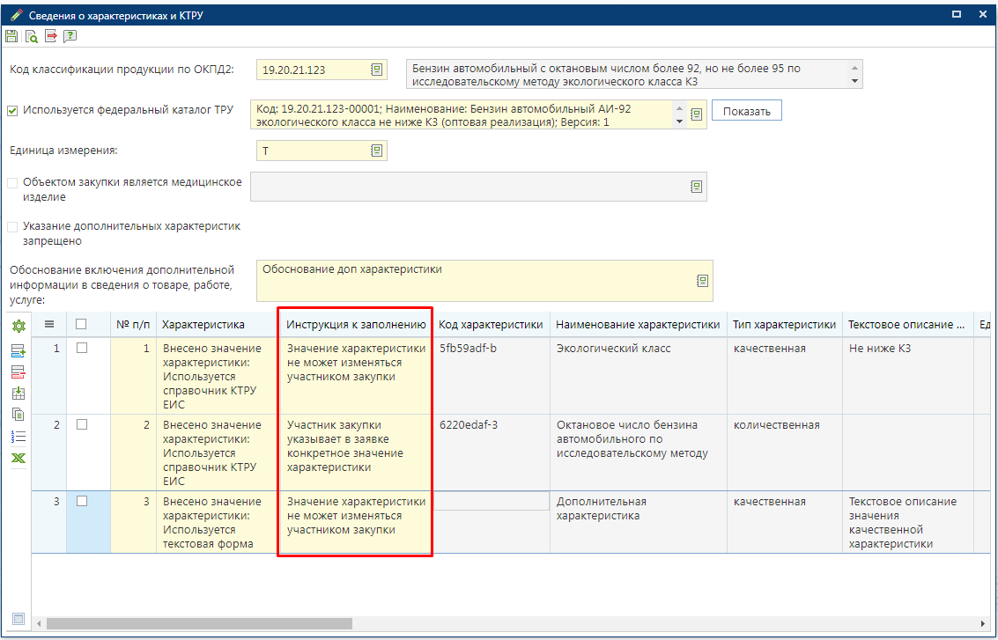
Как это выглядит в ПК «WEB-Торги-КС»

Slide 23
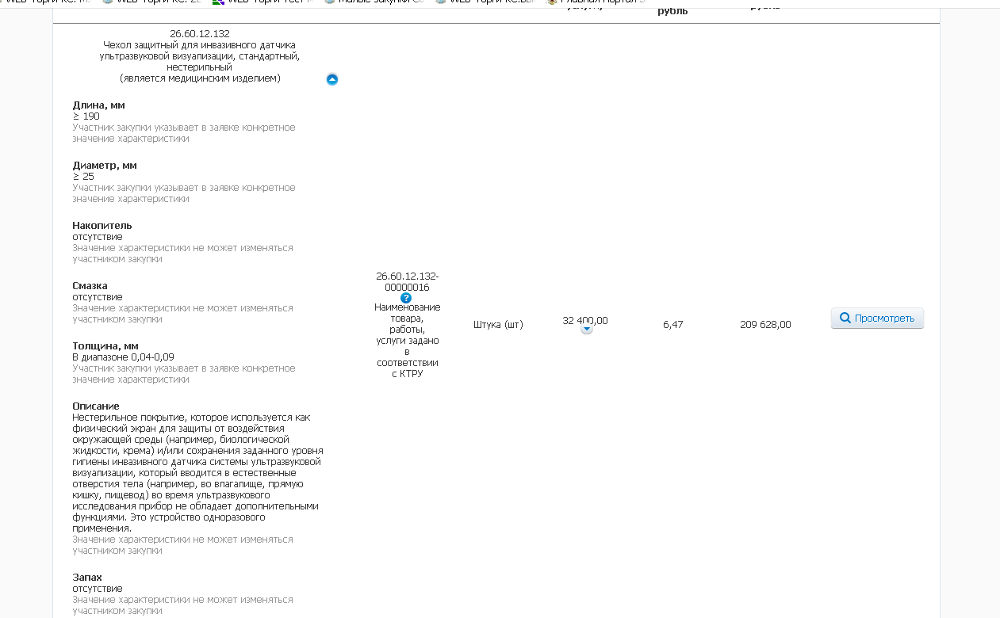
Результат отправки в ЕИС

Slide 24
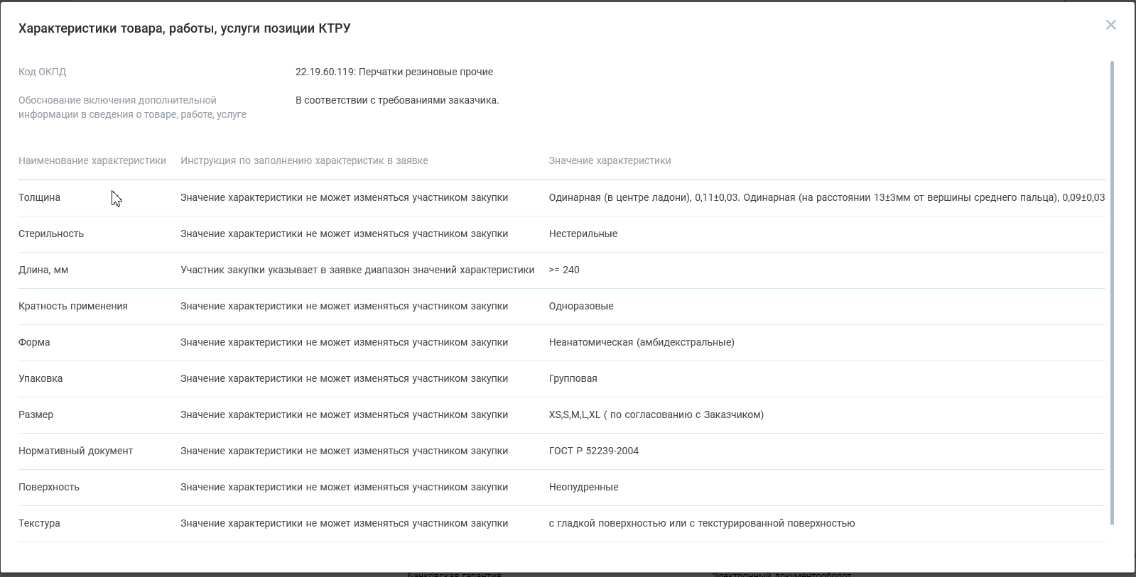
Как это выглядит на ЭТП

Slide 25


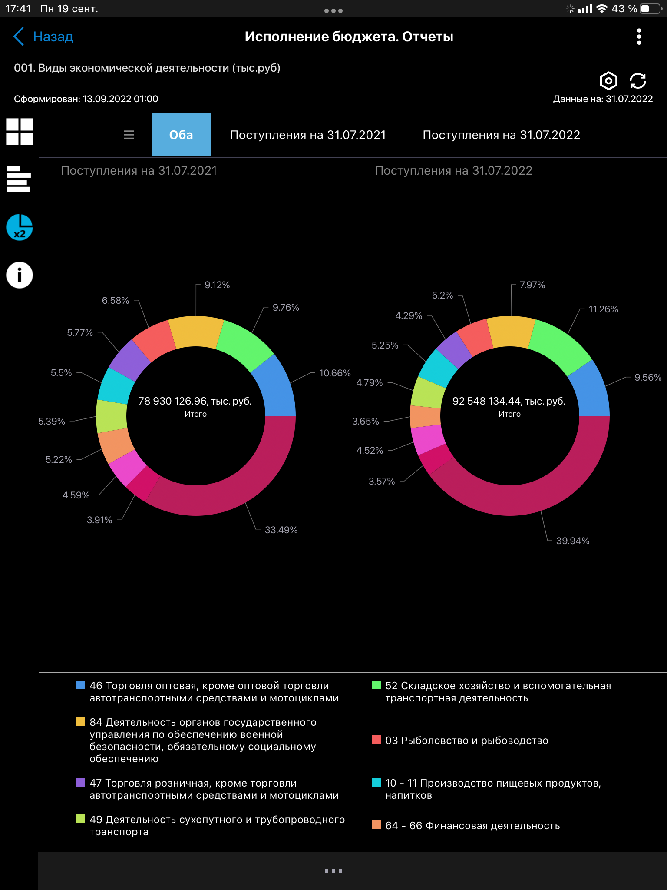
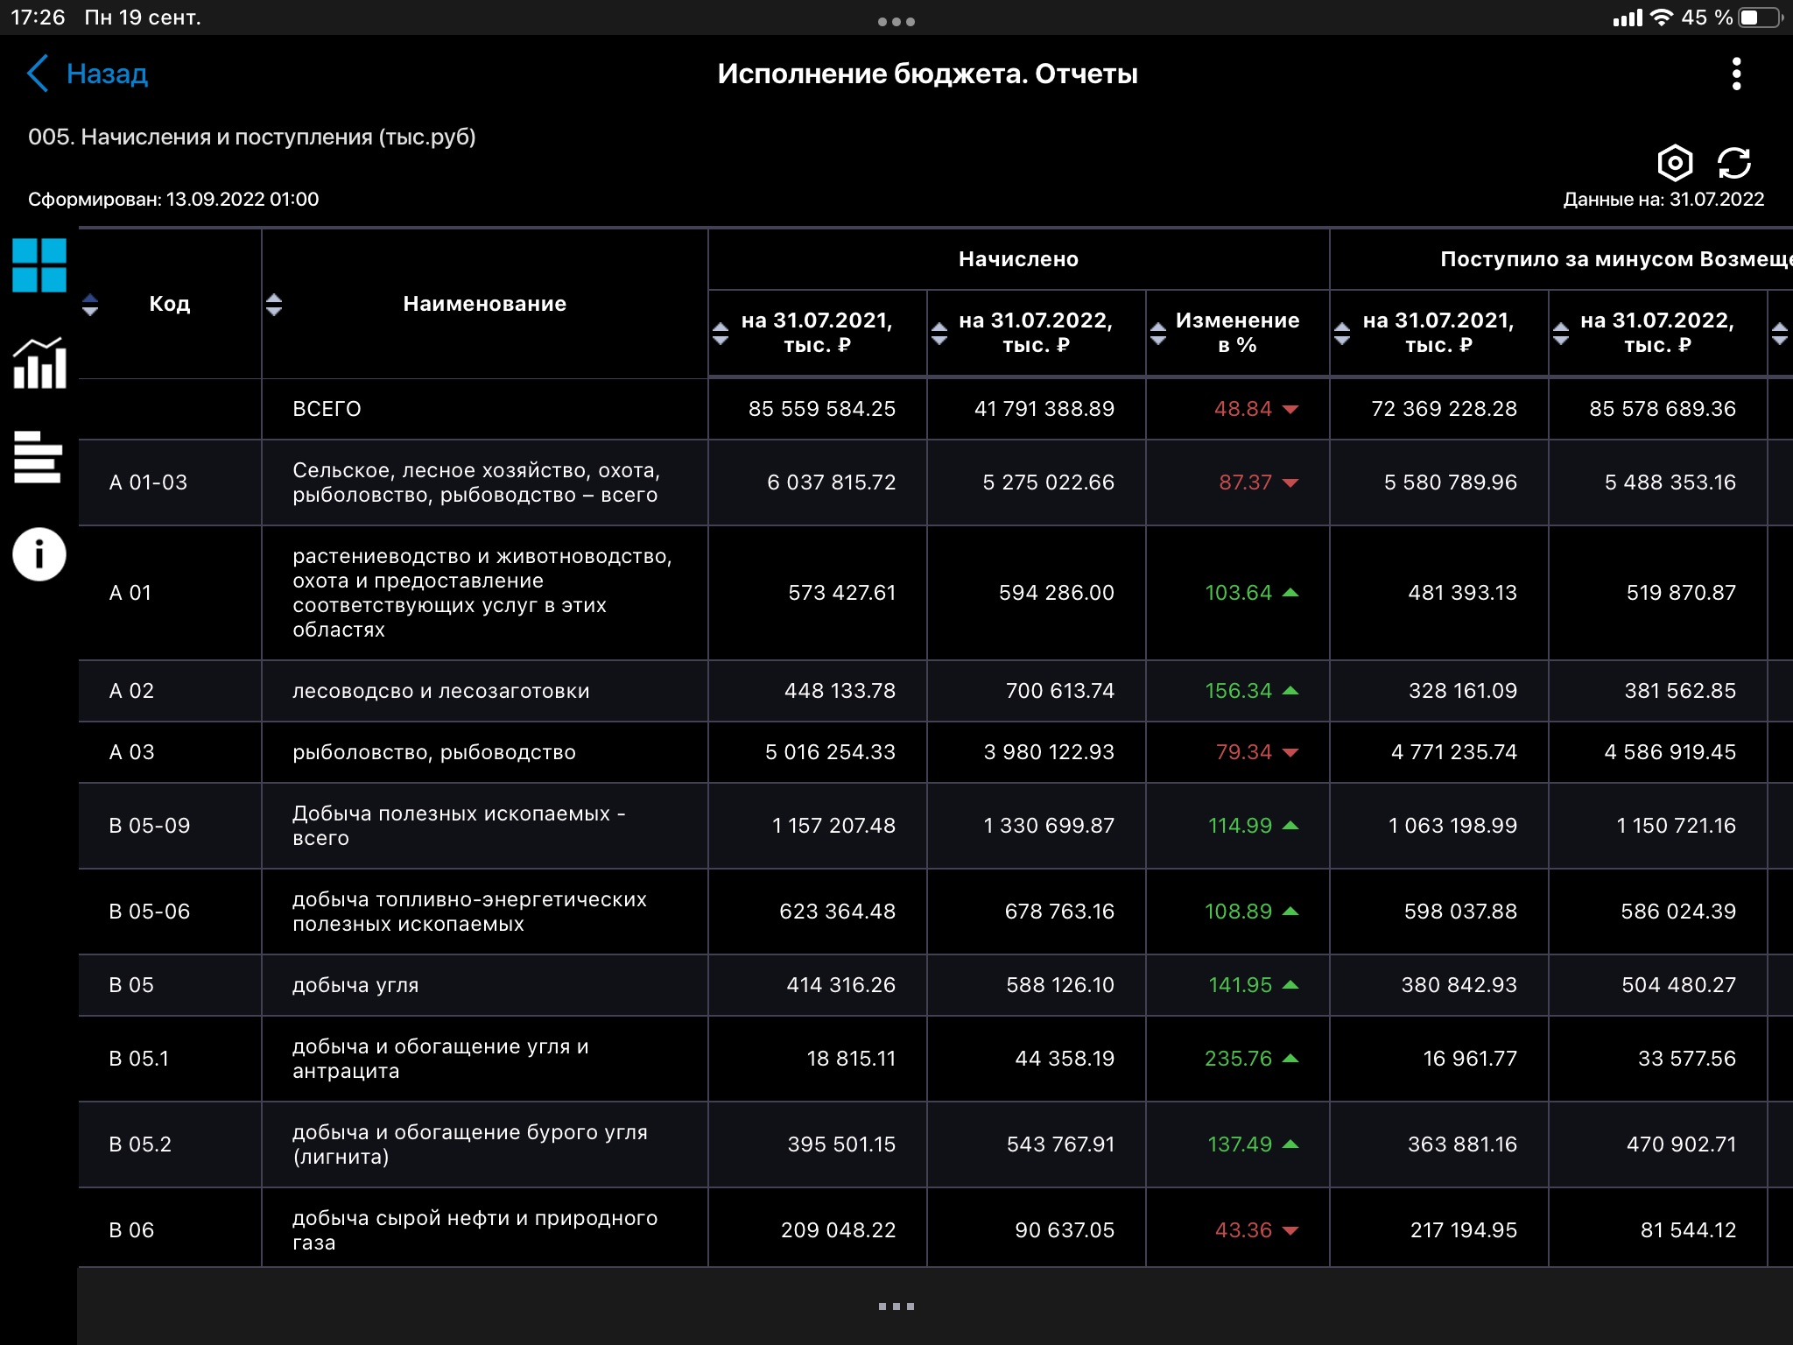
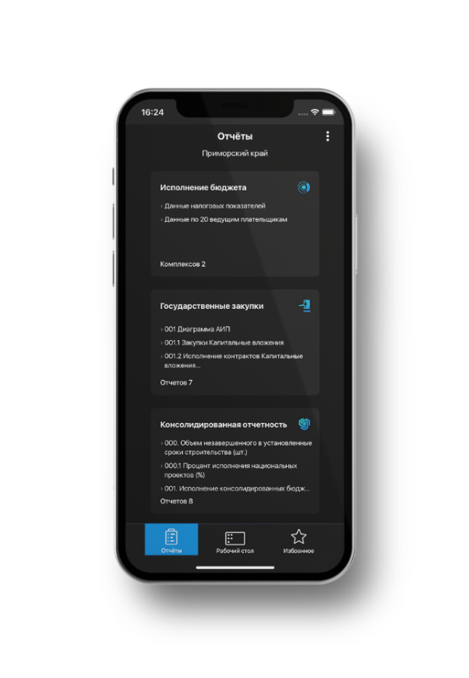

Мобильное приложение
«Мобильный центр управления»
Оперативная отчетность,
доступная на мобильных устройствах

Slide 26
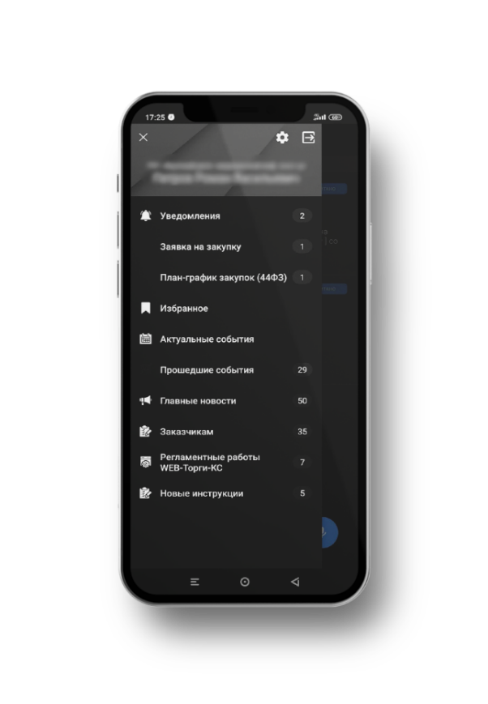
Мобильное приложение
«МЦУ Документы»
Решаемые задачи:
Уведомление пользователей о требующих внимания событиях в режиме реального времени при помощи push-уведомлений.
Отображение необходимой в работе информации.
Согласование и подписание документов.

Slide 27





Документ
на согласование
Push -уведомление
в приложении
Пользователь программного комплекса
Руководитель
Новый этап
Документ на согласовании

Slide 28



Технологический суверенитет
Не просто импортозамещение,
но и создание передовых компетенций.
Перевод ГИС Закупок Самарской области на новую технологическую платформу (все элементы из РОПО) – июнь 2023г

Slide 29

8 (8352) 323-323
info@keysystems.ru
keysystems.ru
г. Чебоксары,
ул. К. Иванова, д. 50
@keysystems
@ks_it

